Slide 1
Test Pipeline IA
Rapport généré automatiquement — 10 December 2025

Slide 2
Aperçu du dataset
Lignes : 8
Colonnes : 5
Colonnes clés : year, month, sales, region, channel

Slide 3
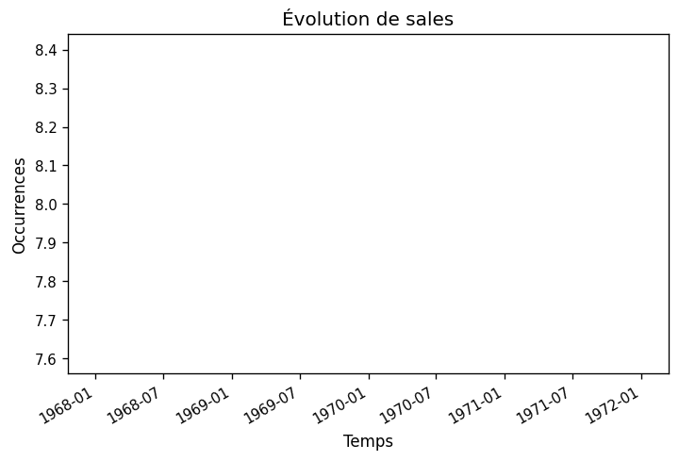
Analyse de sales
Analyse IA factice générée dans le test pipeline. Insight factice cohérent avec les données.

Slide 4
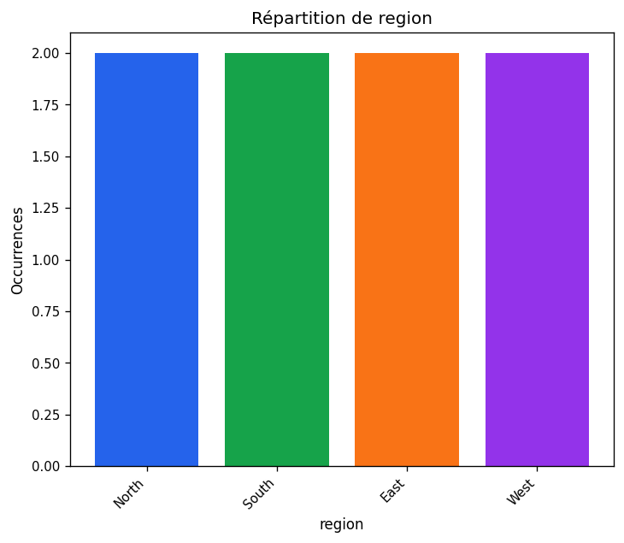
Analyse de region
Analyse IA factice générée dans le test pipeline. Insight factice cohérent avec les données.

Slide 5
Analyse de region
Analyse IA factice générée dans le test pipeline. Insight factice cohérent avec les données.

Slide 6
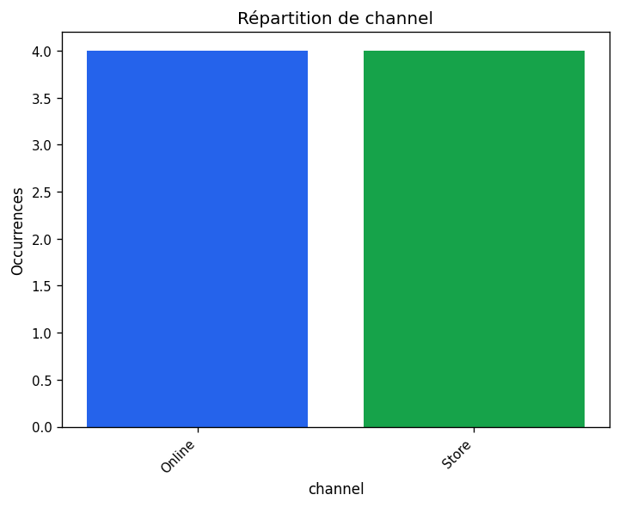
Analyse de channel
Analyse IA factice générée dans le test pipeline. Insight factice cohérent avec les données.

Slide 7
Analyse de channel
Analyse IA factice générée dans le test pipeline. Insight factice cohérent avec les données.

Slide 8
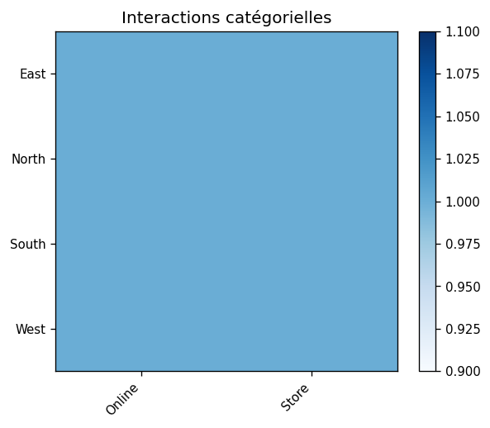
Analyse de region+channel
Analyse IA factice générée dans le test pipeline. Insight factice cohérent avec les données.

Slide 9
Synthèse et conclusion
Bloc IA factice (intro/synthèse).

